Slide 1
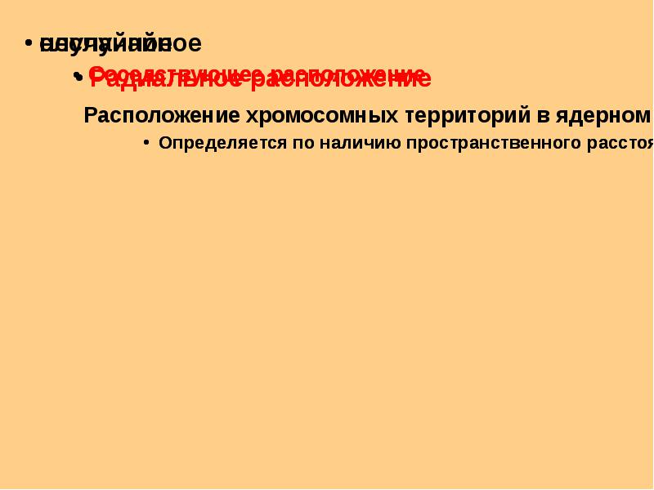

МОУ «Волжский городской лицей»
Классный час
«Почему народ с особенной любовью чтит святую блаженную Ксению Петербургскую»
Подготовила :
учитель начальных классов: Пирогова Г.Н.

Slide 2
Цель: приобщение к отечественной традиционной культуре почитания святых.
Задачи:
познакомить с жизнью святой блаженной Ксении Петербургской;
сформировать представление о понятиях «блаженный», «юродивый».
расширить представление обучающихся о значении покаяния, о силе веры, о самоотвержении на примере Святой Ксении Петербургской.

Slide 3

С.И.Ожегов, Н.Ю.Шведова.
Толковый словарь русского языка.
Блаженный , -ая, -ое; -жен, -женна.
1. В высшей степени счастливый.
Блаженное состояние. Б. миг. Блажен, кто верует (афоризм).
2. полн. ф. Не совсем нормальный [первонач. юродивый] (разг.).
Юродивый, -ая, -ое.
1. Чудаковатый, помешанный (разг.).
2. юродивый, -ого, м. Безумец, обладающий даром прорицания. II ж. юродивая, -ой (ко 2 знач.).

Slide 4
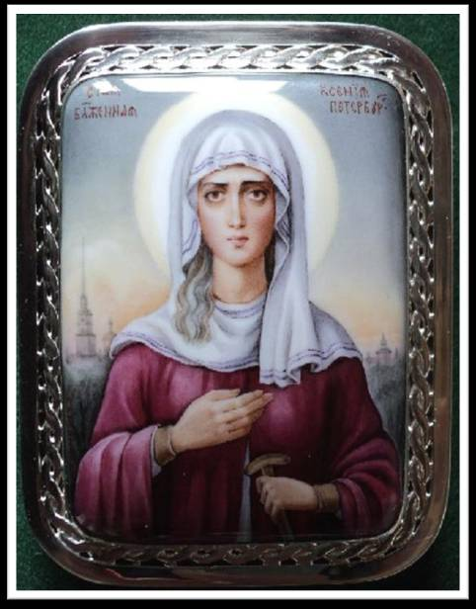
6 февраля
(24 января)
Православная церковь празднует память преподобной
Ксении Петербургской.

Slide 5
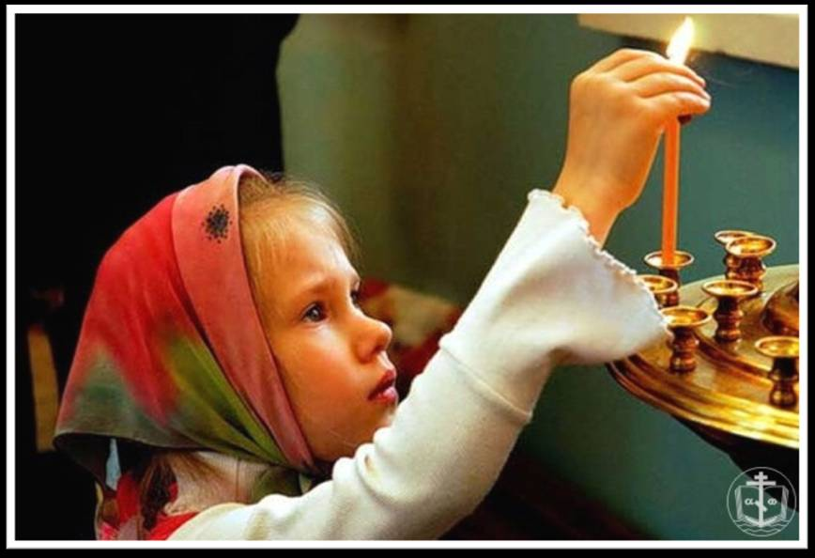

Slide 6
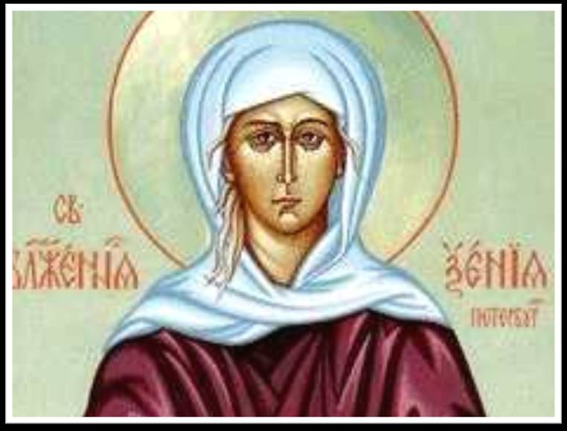
Ксения Петербургская (в миру Ксения Григорьевна Петрова) — русская православная святая, покровительница Санкт-Петербурга.

Slide 7

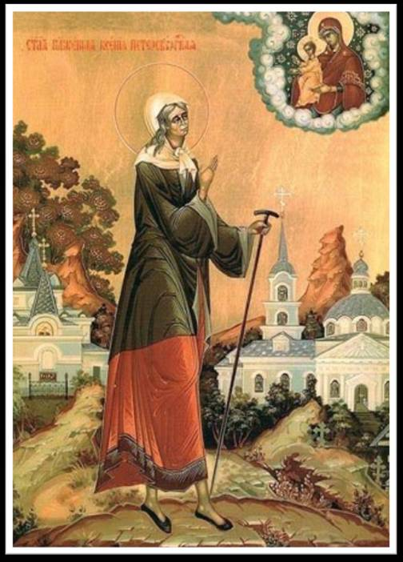

Slide 8
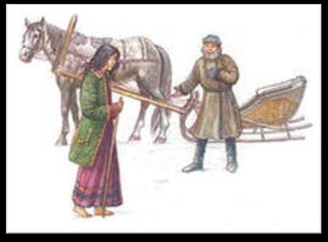
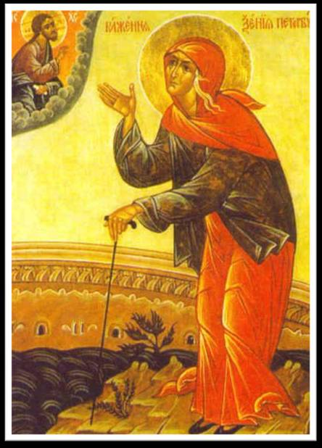
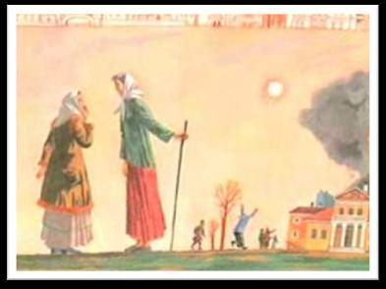
Дар прозорливости святой Блаженной Ксении

Slide 9
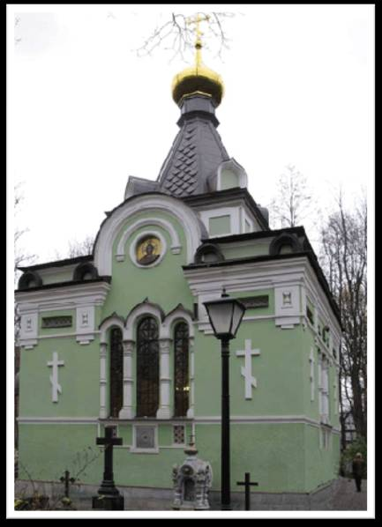
Часовня Ксении Петербургской
на Смоленском кладбище в Санкт-Петербурге, построенная на месте
её погребения. На стене часовни — мраморная плита, надпись
на которой гласит:
Во имя Отца и Сына и Святого Духа.
В сей часовне погребена раба Божия Блаженная Ксения Григорьева жена певчего Андрея Федоровича.
Оставшись после мужа 26 лет, странствовала 45 лет. Звалась во вдовстве именем мужа: Андрей Федорович. Всего жития ея было на земле 71 год.
В 1794—1796 году принимала участие в построении Смоленской церкви, тайно по ночам таская на своих плечах кирпичи для строящейся церкви. «Кто меня знал, да помянет мою душу для спасения свой души. Аминь»

Slide 10
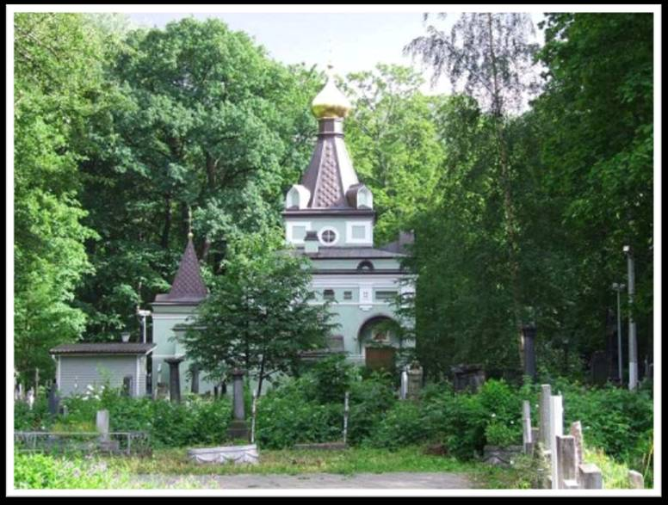
Часовня Ксении Петербургской
на Смоленском кладбище в Санкт-Петербурге

Slide 11
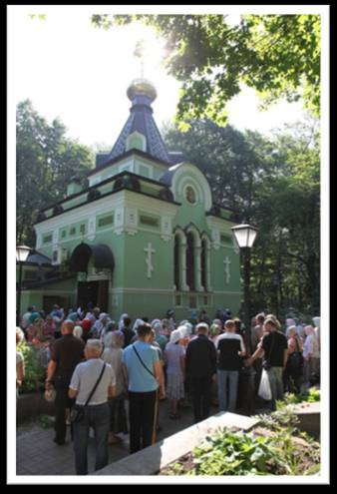
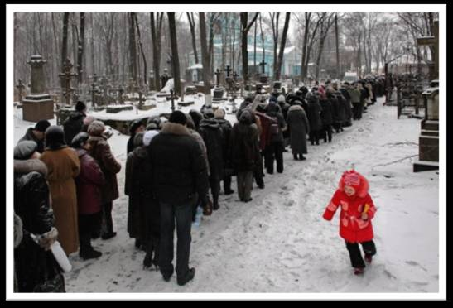
Народная память о ней не исчезает

